Slide 1
9 мая день ПоБеды

Slide 3
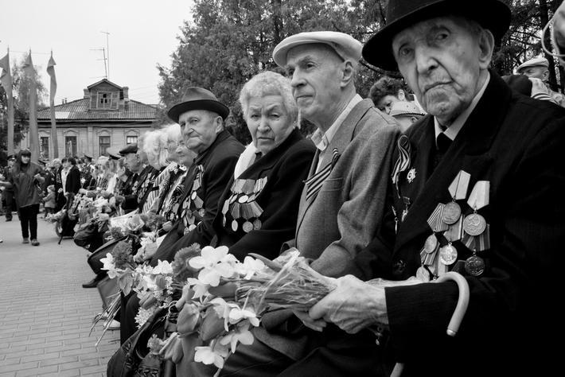

Slide 7
Подготовил презентацию Черкасов Павел Александрович 8 класс

